Slide 1
1. Почему

Slide 2
Почему вы здесь? Какова ваша мотивация?

Slide 3
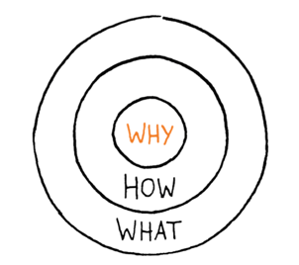
ВСЕГДА НАЧИНАЙТЕ С ПОЧЕМУ: "ЗОЛОТОЙ КРУГ" Саймона Синека

Slide 4
#1: Определите свое "почему"
Ваше " ПОЧЕМУ" - это ваше главное убеждение.
Если говорить об организации, то это причина, по которой вы занимаетесь бизнесом.
От ПОЧЕМУ зависит КАК и ЧТО:ПОЧЕМУ: Это видение вашей организации/себя.
Это мотивация, стоящая за вашей услугой или продуктом.
Это миссия, которую вы отстаиваете.
КАК: КАК - это практические шаги, которые необходимо предпринять для достижения вашей цели.
КАК - это практические, оперативные знания, которые воплощают видение в жизнь.
ЧТО: ЧТО - это продукт или услуга, которую вы продаете или предоставляете.
Это материальная часть вашей компании, и ее легче всего идентифицировать.

Slide 5
#2 Установите стандарты в своей области
Те, кто лидирует, не обязательно занимают долю рынка, но это компании или люди, которые определяют курс развития своей отрасли.
Великие лидеры:
Создают вокруг себя преданных людей, которые объединяются вокруг своего "ЗАЧЕМ".
Вдохновляют людей действовать, потому что они этого хотят, а не потому, что они реагируют на внешние стимулы.
Принадлежат к самым разным слоям общества. Великие лидеры могут прийти из любой сферы жизни или отрасли.
Они обладают исключительным влиянием как в своей отрасли, так и за ее пределами.

Slide 6
#3: Будьте новаторами, а не новичками
Новизна, определяемая как "новое" или "необычное", часто продается как "инновация".
Но новизна и инновации сильно отличаются друг от друга.
Новизна - это просто введение чего-то нового, которое со временем уходит в прошлое.
Инновации - это изменения, которые имеют ценность и сохраняются в секторе далеко в будущем.
Это настоящее изобретение, имеющее значение для всех в долгосрочной перспективе.

Slide 7
#4: Объедините ПОЧЕМУ и КАК
Большинству "почему" нужно практическое "КАК", которое поможет донести их видение и страсть до остальных членов организации.
Типы ПОЧЕМУ живут в будущем, а КАК - в настоящем.
ПОЧЕМУ - мечтатели, а КАК - практик.
Типы "ПОЧЕМУ" и "КАК" - это способные люди, которые могут управлять бизнесом и без одного из них.
Но для того чтобы создать движение или организацию, меняющую мир, необходимо, чтобы существовали оба типа.
Без сильного КАК, вдохновляющие ПОЧЕМУ лидеры имеют большие идеи, но с трудом воплощают их в жизнь.

Slide 8
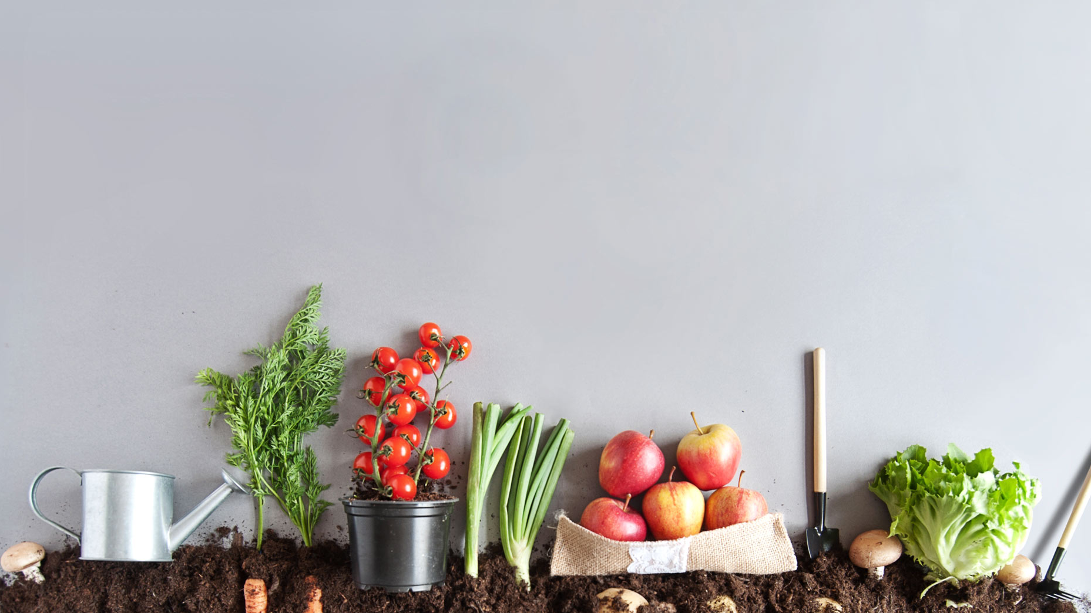
Каким лидером/организатором перемен вы хотите стать и почему?

Slide 10
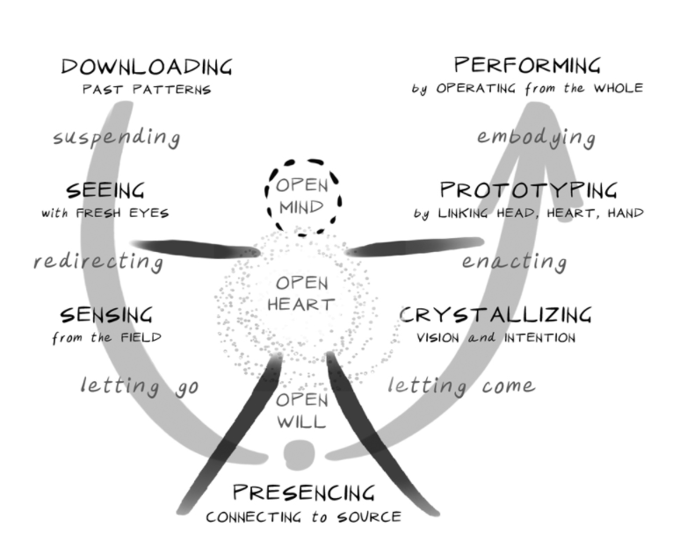
Успех вмешательства зависит от внутреннего состояния участника изменений
Создайте общее намерение
Остановитесь и прислушайтесь
к другимК тому, что жизнь
призывает вас сделать
"Что принес мне ветер"
Воплощение нового в экосистемахЭто помогает видеть и действовать от целого
Создайте нового
Живые примеры для изучения будущего на практике
Наблюдайте, наблюдайте,
Наблюдайте
Отправляйтесь в места
с наибольшим потенциалом
Слушайте умом слушать широко открыто
Подключитесь к источнику вдохновения и воли
Отправляйтесь в место тишины
Позвольте внутреннему знанию проявиться

Slide 11
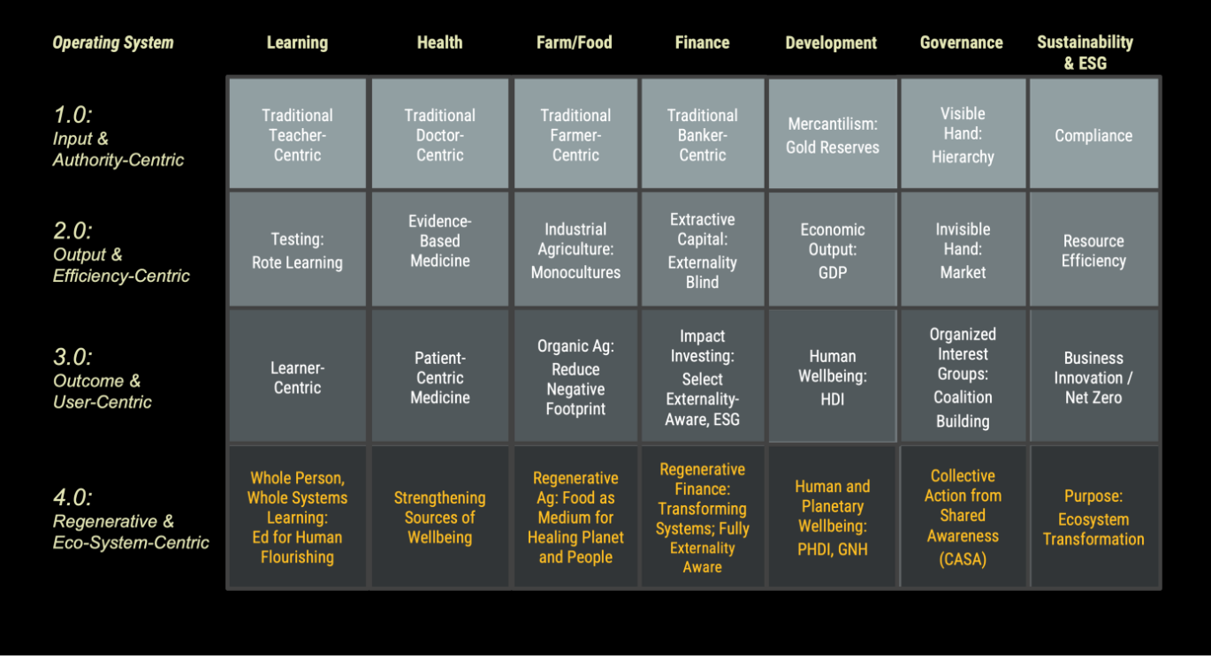

Slide 12
OLC
Групповая работа: Лидерство в культуре
Что значит быть агентом перемен в вашем собственном контексте?
В вашей собственной культуре и парадигме?
Как вы влияете, убеждаете, вдохновляете?
В чем заключаются трудности?
Каковы успехи?
Что вам пришлось изменить в себе?
https://miro.com/app/board/uXjVNH-eKIo=/

